Slide 1
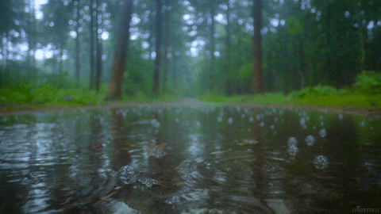
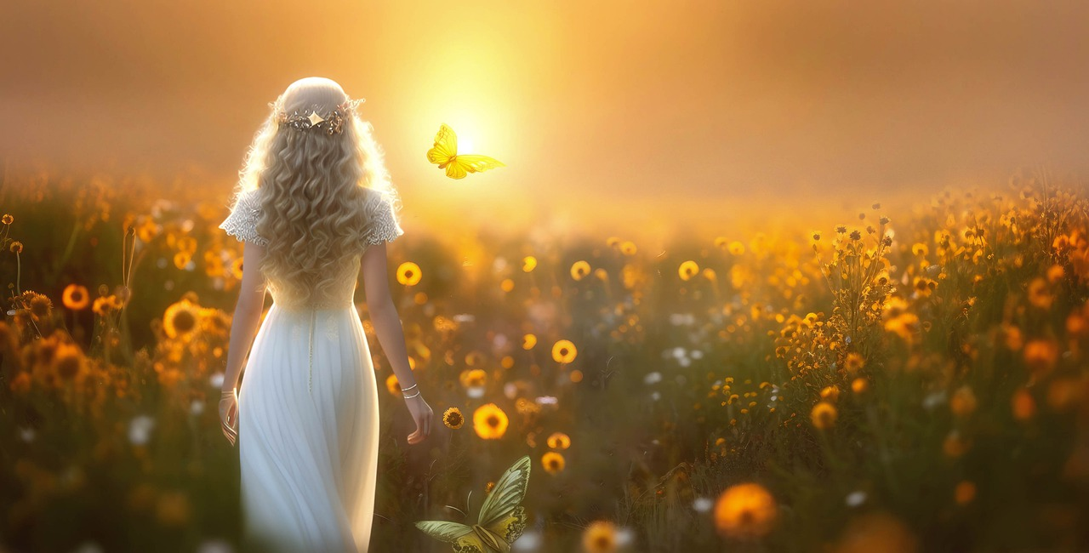
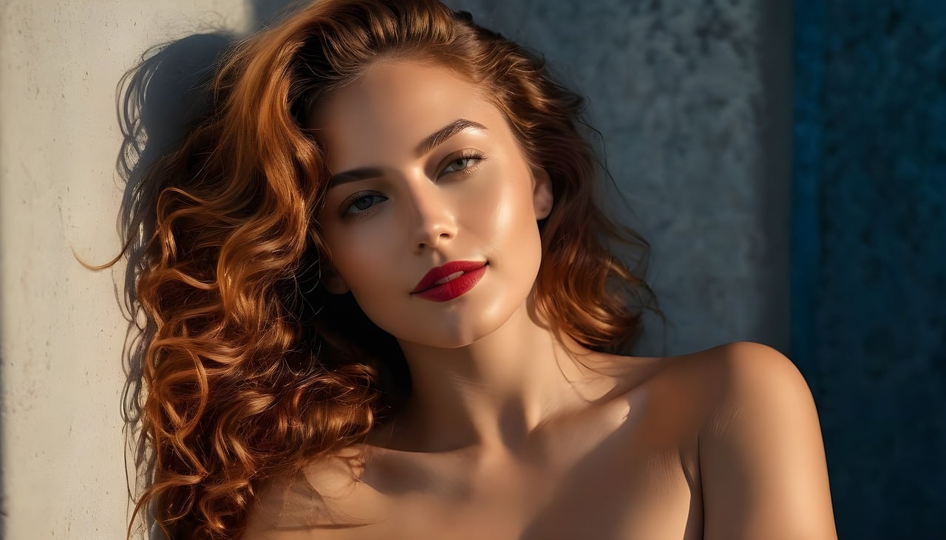
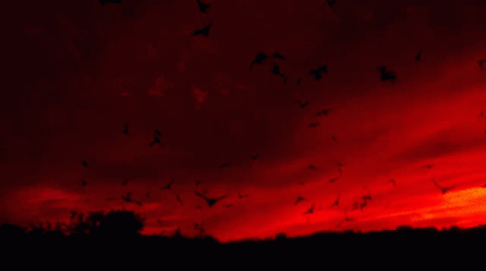
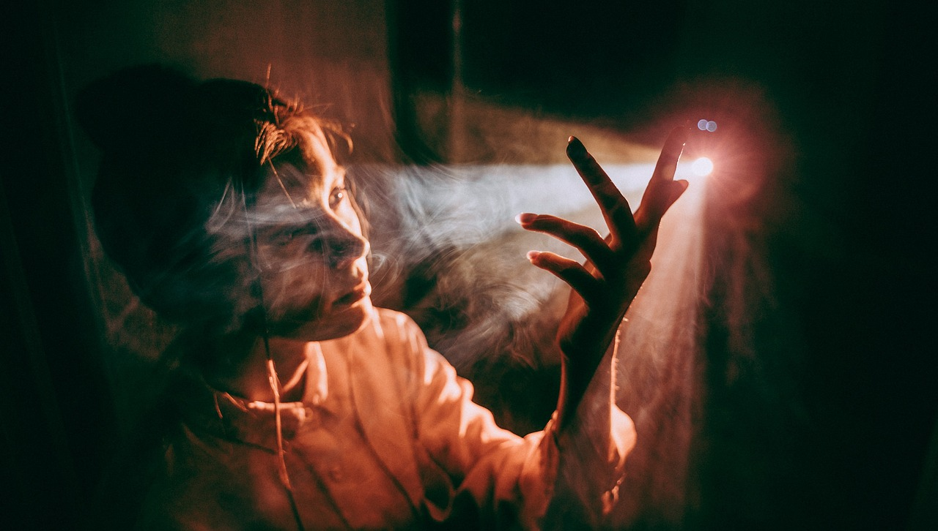
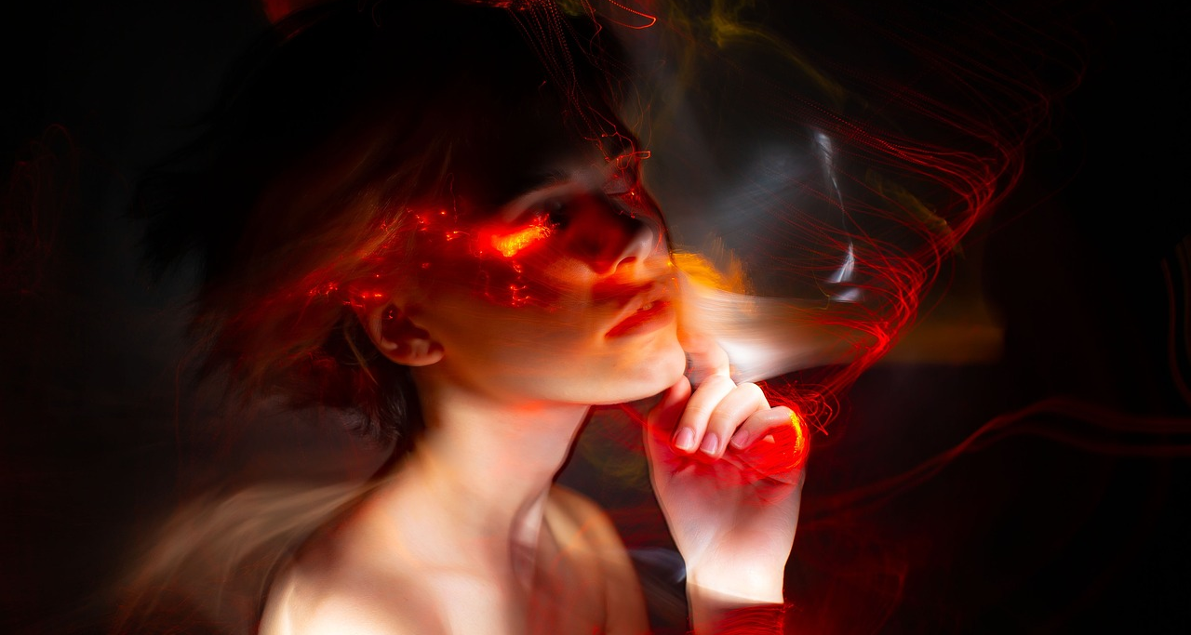

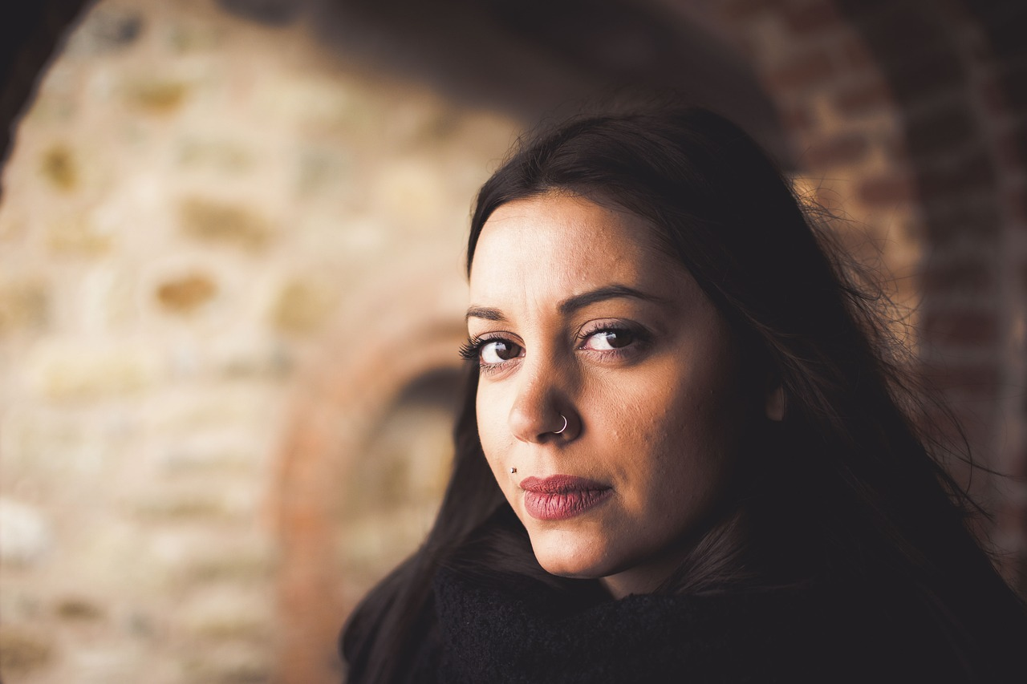
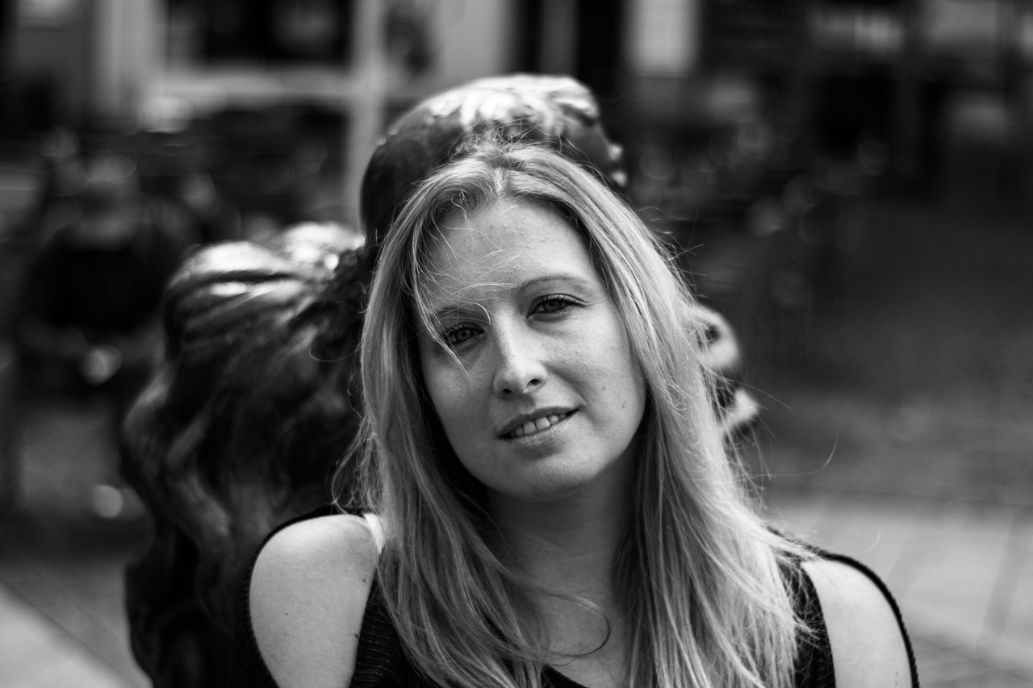
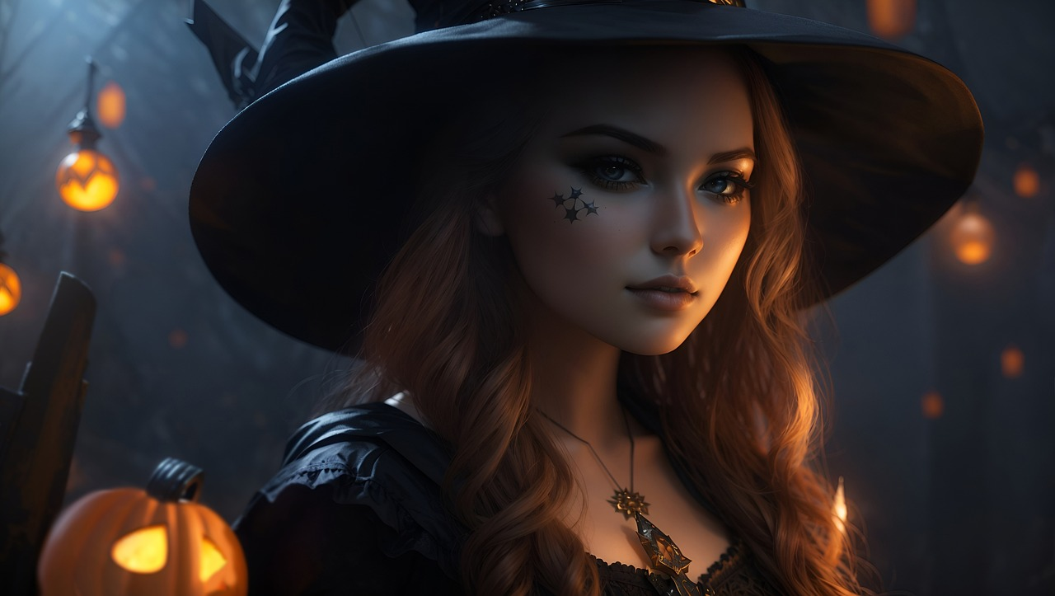
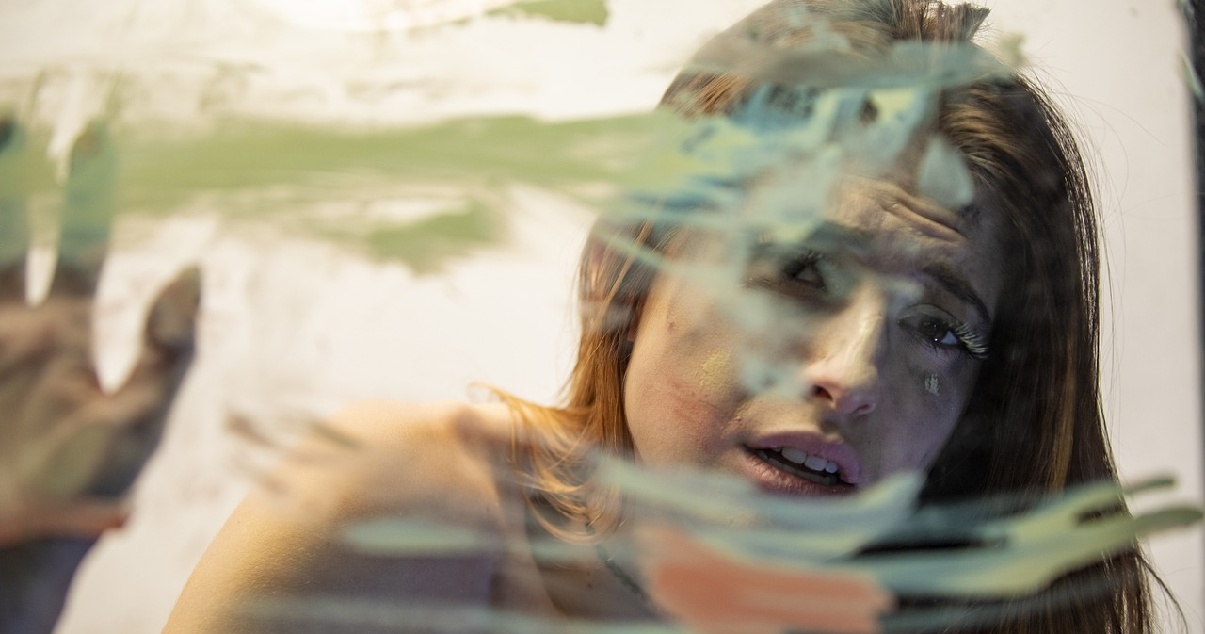
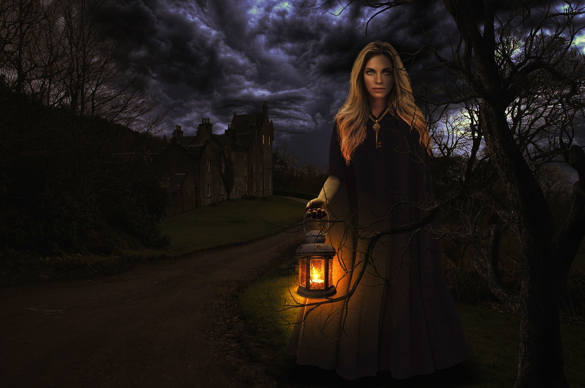
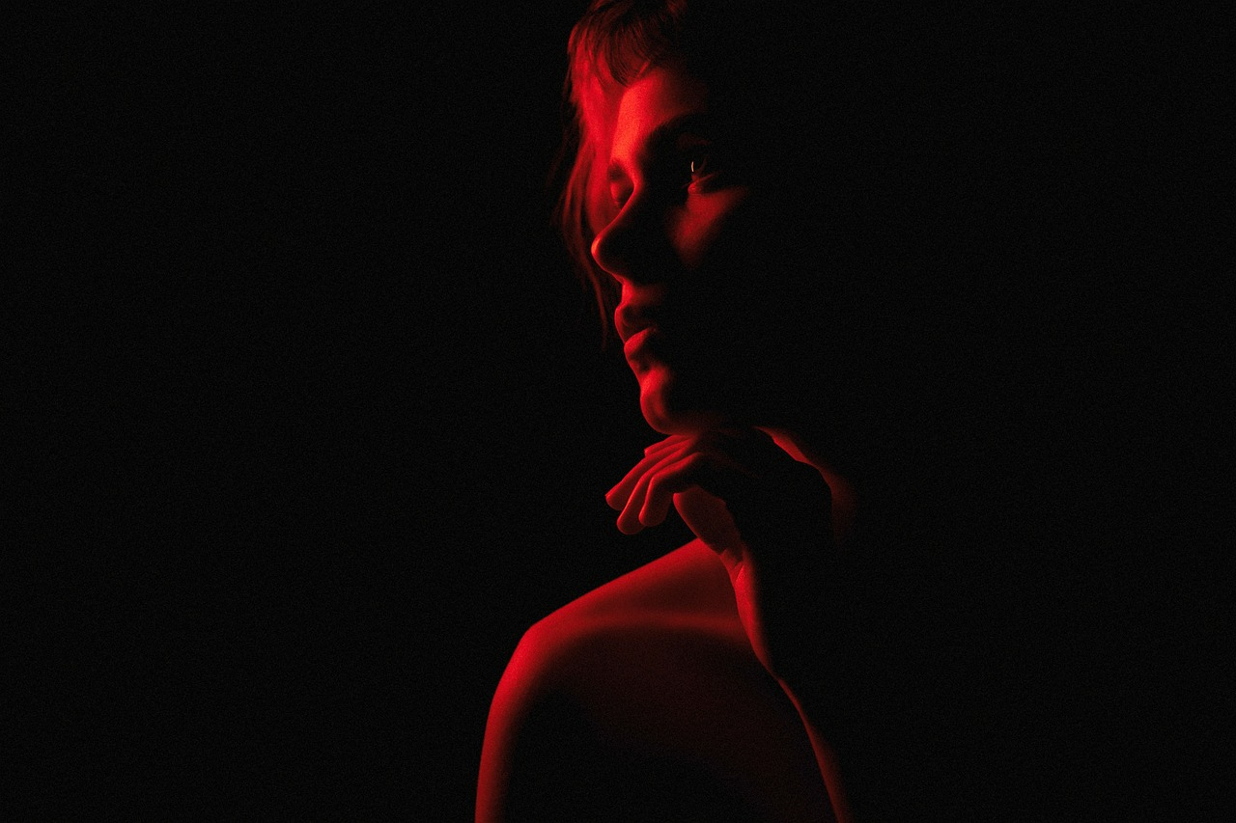
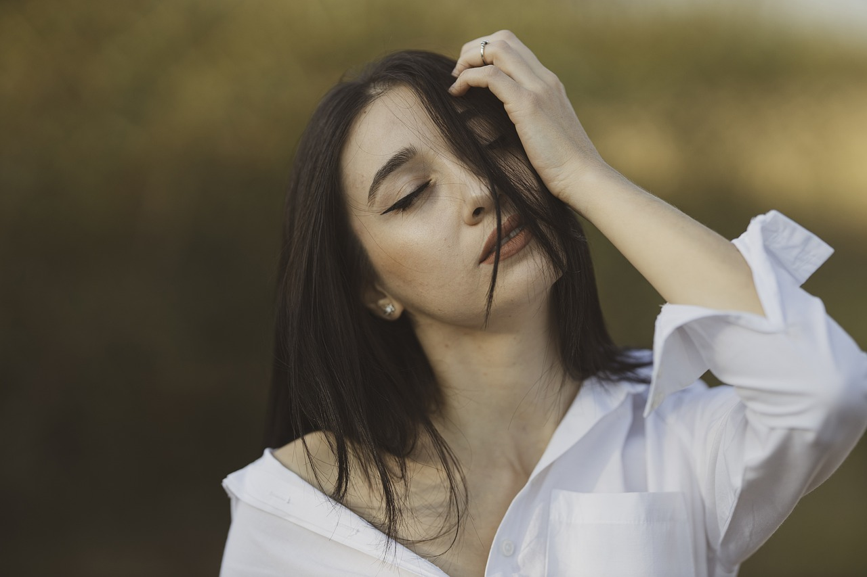

Dibujada con palabras
Pero antes de terminar
un detalle me ha faltado,
he olvidado firmar
como “Tu eterno enamorado”.
En tus pechos y caderas
debo mi pluma apretar,
pues son como suaves laderas
que el pulso me harán temblar.
Tu cabello cual cascada
cuelga sobre tu hombro,
y esa espalda bien formada
me hace presa del asombro.
Hoy intentaré dibujarte
con mi pluma y un papel,
seré fiel al reflejarte
y las letras serán mi pincel.
Comenzaré con tu cara
del color de la inocencia,
que con tus labios formara
esa sensual apariencia.
jrvg
jrvallegomez@outlook.es

Slide 2







¿Te ha gustado?
Puedes ver más entrando
Aquí
Además puedes recibir powerpoints en tu correo electrónico suscribiéndote aquí:
…

